Slide 1
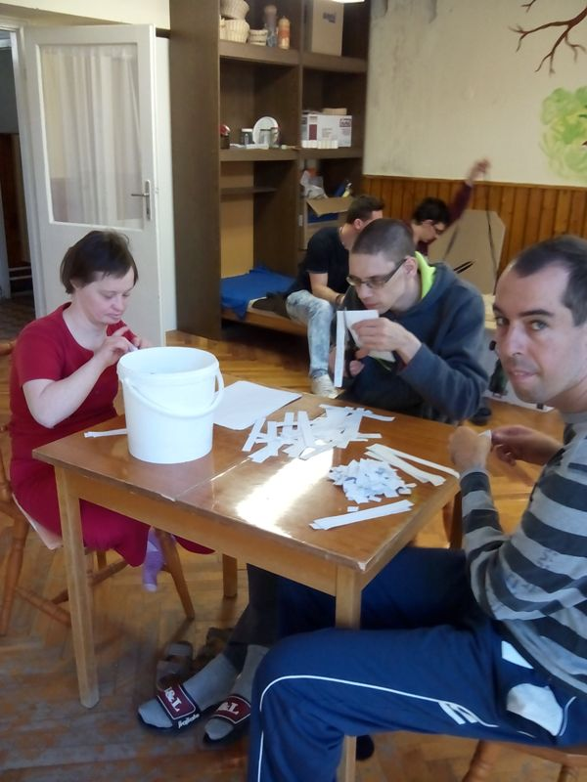
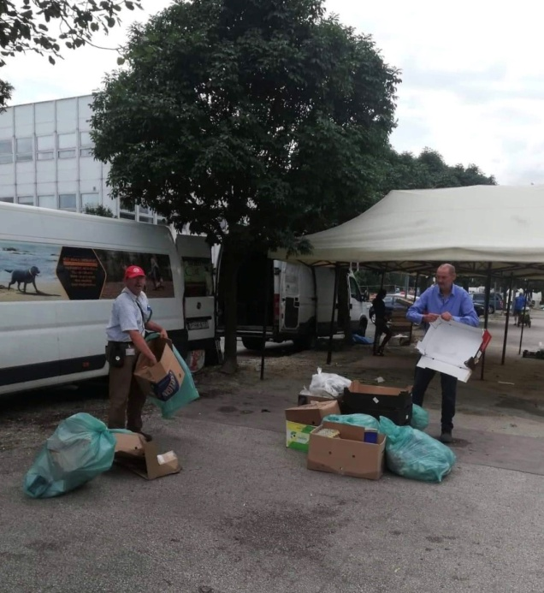
Intézményen belüli és kívüli foglalkoztatás lehetőségei
Kovács Ibolya
szociális és rehabilitációs szakértő

Slide 2
Miért fontos az egyén szociális rehabilitációja = a foglalkoztatás?
Az érintett személy
= társadalomképessé tétele, hogy újra teljes értékű tagja legyen a közösségnek
= képessé váljon az önkontrollra, az önellátásra,
= legjobb fizikai, pszichés, szociális szintre való visszaállítása
= életstratégiák kidolgozása: mentálhigiénés csoportfoglalkozással, egyéni esetkezeléssel segíteni az „életcél” kitűzésében és elérési útjának kialakításában
= környezete pszichés támogatása, képes legyen feldolgozni a krízist, elfogadni a helyzetet.
Társadalmi pozíció megőrzése, visszanyerése
= komplex segítség

Slide 3
Intézményen belül, kívül: Szociális törvény szerinti fejlesztő foglalkoztatás

Slide 4
Fejlesztő foglalkoztatás
2017. áprilistól fejlesztő foglalkoztatás, önálló szociális szolgáltatás.
Pályázat - Szociális és Gyermekvédelmi Főigazgatóság, 2021-től átkerült a Nemzeti Szociálpolitikai Intézethez - MŰKENG
A célcsoportja: a rá irányadó öregségi nyugdíjkorhatár eléréséig,
fogyatékos személyek, pszichiátriai betegek,
szenvedélybetegek, hajléktalanok .
akik a szociális szolgáltatásokat már igénybe veszik (KENYSZI):
közösségi alapellátás, támogató szolgáltatás, nappali ellátás, átmeneti elhelyezést nyújtó intézményi ellátás,
ápolást, gondozást nyújtó intézményi ellátás, rehabilitációs intézményi ellátás,
lakóotthoni ellátás, vagy támogatott lakhatás.
A szolgáltató feladategységet kap - egy foglalkoztatott által ledolgozott egy munkaóra. Egy feladategységre jutó támogatás összege: 2021-ben: 1.041.- Ft/óra.
A támogatás felhasználása:
fejlesztési foglalkoztatási díjra, bér-jellegű kifizetésekre, személyi és dologi kiadásokra, tárgyieszköz-beszerzésekre, beruházásra
A fejlesztő foglalkoztatók címlistája mellékletben.

Slide 5
Két fajta jogviszony
Mt. szerinti munkaviszony
Cél: egyén felkészítése a nyílt munkaerőpiacon történő munkavégzésre
Munkaidő: 8 óra/nap 40 óra/hét, havi munkaidőkeret - egyenlőtlen napi munkaidő beosztás
Díjazás: Mt. szerint (kötelező minimálbér betartása)
Szt. szerinti „fejlesztési szerződés”
Cél: egyén felkészítése önálló munkavégzésre
Munkaidő: napi 4-6 óra- heti 30 óra egyenlőtlen napi munkaidő beosztás
Díjazás: minimál órabér 30%- ánál nem lehet kevesebb, 440 Ft/óra
Foglalkozás-egészségügyi orvos, munka-, szervezetpszichológus és intézményvezető együttes javaslata,
az egyéni foglalkoztatási tervben foglaltak szerint akkor hozható létre, ha az ellátott kompetenciái nem érik el az önálló munkavégzéshez szükséges szintet.

Slide 6
Intézményen belül, kívül: Megváltozott munkaképességűek foglalkoztatásáról szóló törvény szerint, akkreditált foglalkoztatás

Slide 7
A megváltozott munkaképességű személyek foglalkoztatása és költségvetési támogatása
327/2012. (XI.16.) Korm. rendelet a megváltozott munkaképességű munkavállalókat foglalkoztató munkaadók akkreditációjáról, valamint megváltozott munkaképességű munkavállalók foglalkoztatásához nyújtható költségvetési támogatásokról
Akkreditációs alapvető követelmény:
Létesítő okiratában a foglalkozási rehabilitáció megjelenik
A megváltozott munkaképességű munkavállalók létszáma a 30 főt, vagy arányuk a statisztikai létszám 25%-ot eléri
Köztartozás-mentesség
Rendezett munkaügyi kapcsolatok, Szolgáltatói kapcsolatrendszer
Akadálymentesített környezet, a munkakörhöz megfelelő munkahely
Megfelelő szakmai, technikai háttér – rehabilitációs mentor/tanácsadó
Kellő vagy elégséges számú munkafolyamat biztosítása
Rehabilitációs program – egyéni rehabilitációs terv
Akkreditációs tanúsítvány kiadása = Budapest Főváros Kormányhivatala Rehabilitációs Főosztály
Akkreditált foglalkoztató költségvetési támogatásban részesülhet, évenkénti pályázat alapján
Jogosultság = Megváltozott munkaképességű személy foglalkoztatásához 2021 évben 1.533.520 Ft/fő a bér- és költségtámogatás

Slide 8
A megváltozott munkaképességű személyek foglalkoztatása - elérhetőségek
Akkreditált munkáltatók és tevékenységeik:
https://www.kormanyhivatal.hu/hu/budapest/jarasok/foglalkoztatasi-rehabilitacio
Akkreditáció = BFKH Rehabilitációs Főosztály https://www.kormanyhivatal.hu/hu/budapest/szervezeti-egyseg/rehabilitacios-foosztaly

Slide 9
Együtt is lehet………
Akkreditált foglalkoztatók
megváltozott munkaképességű személyek (rokkantsági, rehabilitációs ellátás)
fogyatékossági támogatásban
vakok személyi járadékában részesülők
= Erről komplex minősítéssel, orvos-szakértői véleménnyel, határozattal rendelkeznek
Fejlesztő foglalkoztatás célcsoportja:
fogyatékossággal élők,
pszichiátriai betegek,
hajléktalanok,
szenvedélybetegek
= Akik szociális szolgáltatásban, szociális intézményi ellátásban részesülnek

Slide 10
Nyílt piaci foglalkoztatás
Akadályok: fogyatékossággal, egészségkárosodással nem minden munkakör látható el, pl. pszichiátriai betegeknél érzelmi megterheléssel járó munka nem
Munka törvénykönyve szabályai (20 §. )
- Cselekvőképességében részlegesen korlátozott személy munkaszerződés megkötésére vagy kötelezettségvállalásra irányuló jognyilatkozatához - a munkaviszonnyal összefüggő ügycsoportban- a törvényes képviselő hozzájárulása szükséges. Munkaviszonnyal kapcsolatos egyéb nyilatkozatot önállóan is tehet.
- cselekvőképességet teljesen korlátozó gondnokság alatt álló személyek is lehetnek munkavállalók. Mivel belátási képességük tartósan, teljesen hiányzik, munkaviszonyra vonatkozó valamennyi jognyilatkozatot csak törvényes képviselőjük tehet helyettük, vagy nevükben.
Mt. kimondja, hogy a cselekvőképtelen munkavállaló csak olyan munkakörre létesíthet munkaviszonyt, amelyet egészségi állapotánál fogva tartósan, és folyamatosan képes ellátni.

Slide 11
Kötelezettségek - kedvezmények
1.Munkáltató:
a.) Rehabilitációs hozzájárulás = adó
Minden munkáltató köteles fizetni, akinek az átlagos állományi létszáma 25 főt meghaladja, és a megváltozott munkaképességű dolgozók létszáma nem éri el az 5 %-ot. (tehát 25 fő felett már 1 fő alkalmazása kötelező) Mértéke 2021-ben: a hiányzó megváltozott munkaképességű dolgozói létszám után 1.449.000,- Ft/fő/év
b.) Szociális hozzájárulási adókedvezmény – 2019. évtől
Megváltozott munkaképességű személy foglalkoztatása után (ha van érvényes komplex minősítése) nem kell fizetni járulékot -15,5 %-ot, de legfeljebb a minimálbér kétszeresének az adómértékkel megállapított összege lehet.
2. Munkavállaló: személyi adóalap kedvezmény súlyos fogyatékosság, tartós betegség esetén 2021-ben, 8.286.- Ft/hó – 18 betegségcsoport, 720 féle betegség =szakorvosi igazolás

Slide 12
Kihez forduljunk álláskeresés ügyében?
1. Munkaügyi kirendeltség – ma Járási Hivatal Foglalkoztatási Osztálya
= regisztráció álláskeresőként
= munkaerő közvetítés, ,munkaerő-piaci szolgáltatások, képzések!
=foglalkoztatási támogatások a munkáltatónak, ha megváltozott munkaképességűt alkalmaz
=álláskeresők ellátása, ha legalább 3 éven belül 365 napot dolgozott
2. Megváltozott munkaképességűeknek álláskeresés: Rehabilitációs hatóság – megyeszékhely szerinti kormányhivatal rehabilitációs ügyintéző

Slide 13
A foglalkozási rehabilitáció folyamata
Sok lépés, hosszú folyamat - szakemberek együttes, összehangolt munkája!
1. Felmérés: pszichológiai, szociális felmérés, készségek, munkatapasztalat, motiváció = anamnézis
2. Felkészítés: első interjú segítése, önéletrajz „munkavállalói profil”- milyen személyes képességek milyen munkakörökben hasznosíthatók? Fontos tudni az orvos-szakértői vélemény eredményét, az egészségkárosodás mértékét és a korlátozó, kizáró tényezőket.
3. Állásfeltárás: rehabilitációs hatóság, foglalkoztatási osztályok, munkaerő-piaci szolgáltatás igénybevétele, állásajánlatok böngészése, állásbörzék, munkáltatók meghívása, munkapróba.
4. Munkahelyi támogatás: kísérés, beilleszkedés segítése, a munkahely megtartásának elérése, munkahelyi kapcsolatok erősítése, utókövetés.
ÉLETMÓDVÁLTÁS, A MUNKA ÉRTELMET AD AZ ÉLETNEK!

Slide 14
Jó gyakorlatok: Rehab Force Nonprofit Kft. akkreditált és fejlesztő foglalkoztatás http://bakemyday.hu/ https://rehabforce.hu/

Slide 15
Rehab Force Nonprofit Kft.
2013-tól akkreditált foglalkoztató és 2017-től szociális szolgáltató
- Védett foglalkoztató, közhasznú szervezet,
- rehabilitációs szolgálttó,
- felnőttképzési – gyakorlóhelyi engedéllyel rendelkezik,
- közérdekű önkéntes munkára bejegyzett.
2021. júniusi létszám 220 fő: 157 megváltozott munkaképességű dolgozó, 18 egészséges, 45 fejlesztő foglalkoztatott
Több telephely, és több helyen nyílt piacon foglalkoztatás
- 2 pékség- péküzem, péküzlet, kávézó, piacok – Bake My Day néven,
- takarítás 16 helyen, 2 iroda
- cal-center 2 helyen és távmunkában,
- fejlesztő foglalkoztatás 16 helyen.
Szakemberek: rehabilitációs mentor és tanácsadó,
-szociális intézményvezető
- szociális munkás közösségi gondozó,
- pszichológus,
- foglalkozás egészségügyi orvos. 17 felső fokú végzettségű mmk-s.

Slide 16
Két fajta foglalkoztatás-munkakörök
Mmtv. szerint: védett foglalkoztatás
Pékség: pék, cukrász, szakács, konyhai kisegítő, eladó, pultos, piacos
Takarítás külső munkahely: intézményi, pipere, ipari, fertőtlenítő, ózongenerátor használata
Parkgondozás: takarító, parkgondozó
Cal-center: telefonos operátor,
Irodai adminisztrátor
havi munkaidőkeret - egyenlőtlen napi munkaidő beosztás, és 4-6 óra fogl.
Díjazás: munka törvénykönyve szerinti bérezés
Szt. szerinti fejlesztő foglalkoztatás
Pékség: konyhai kisegítő, leszedő, csomagoló, áruszállító, takarító
Külső munkák: takarítás, parkgondozás, piacozás
Intézményen belüli foglalkoztatás: takarító, konyhai kisegítő, kertész, karbantartó, udvaros, portás, kézbesítő, ügyintéző- kísérő, könyvtáros
Munkaidő: napi 4- 6 óra- heti 30 óra egyenlőtlen napi/heti munkaidő beosztás
Díjazás: nettó 440 Ft/óra – 720.- Ft/óra + 10 % nyugdíjjárulék
= együtt a „két csapat”

Slide 17
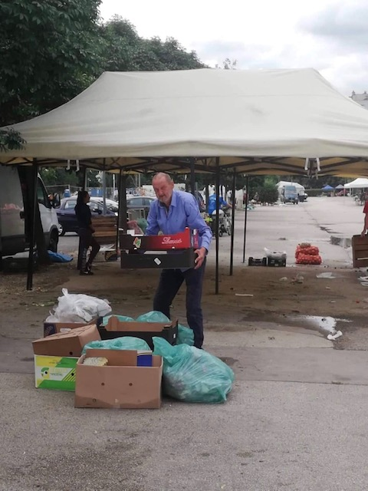
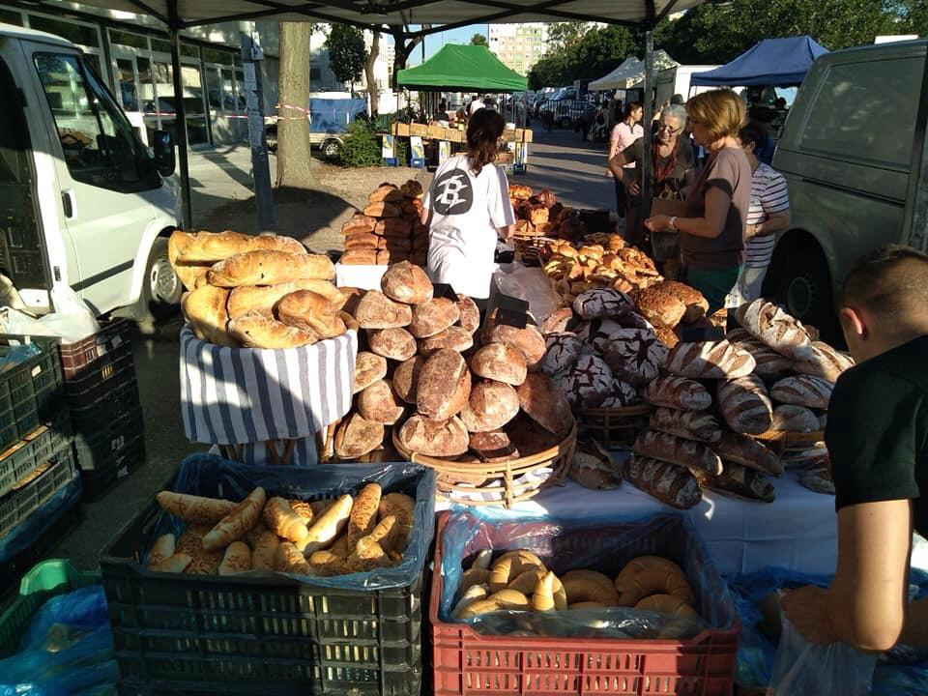
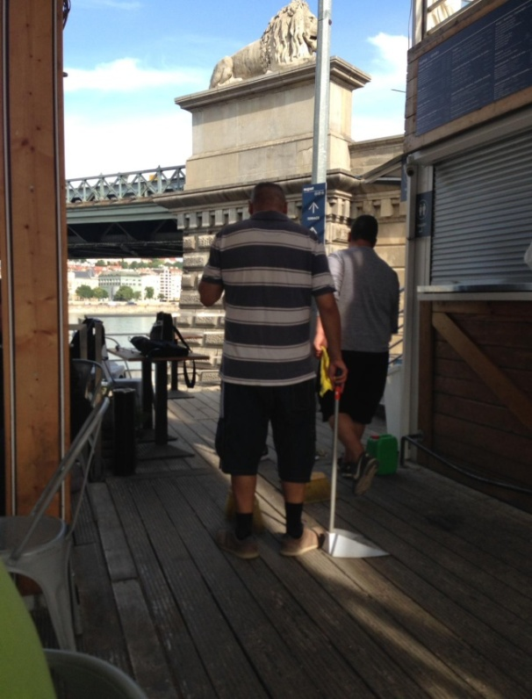
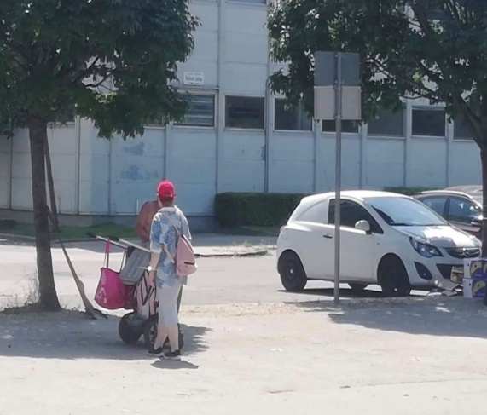
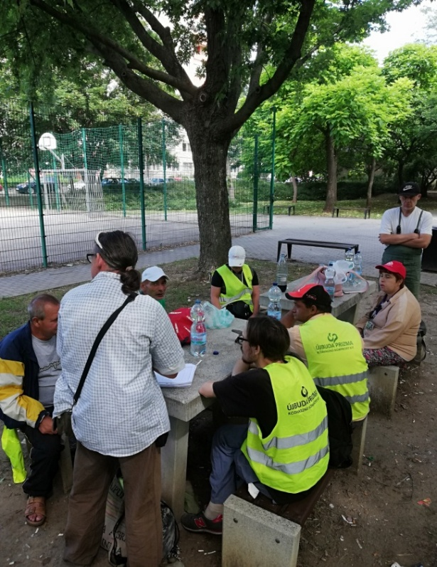
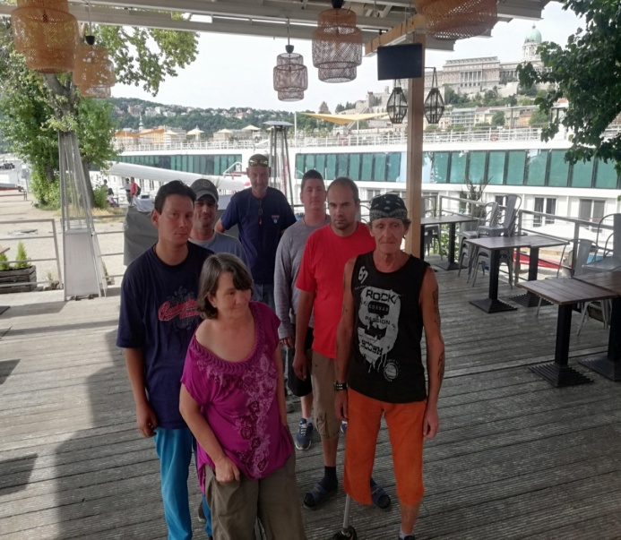

Slide 18
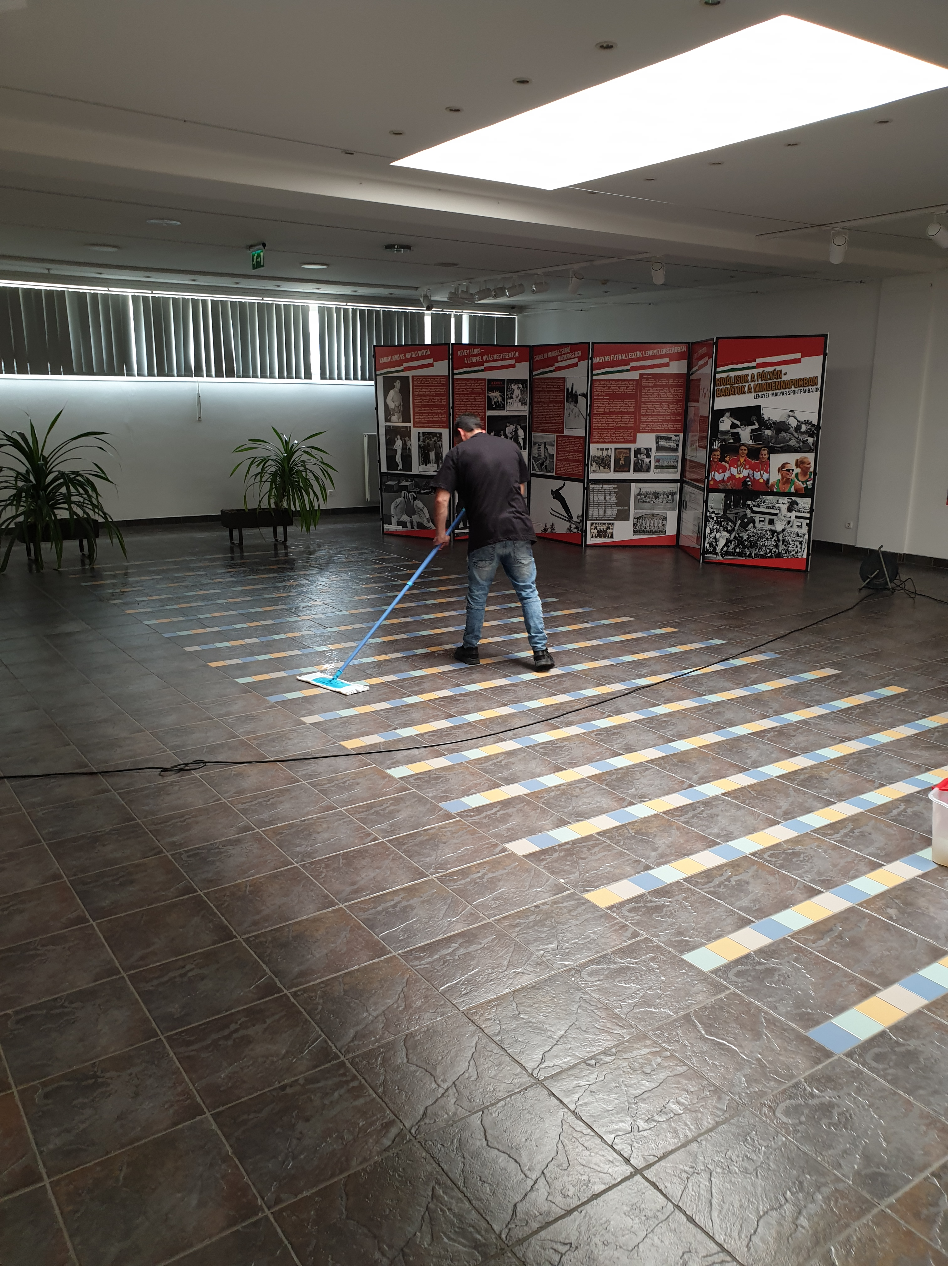
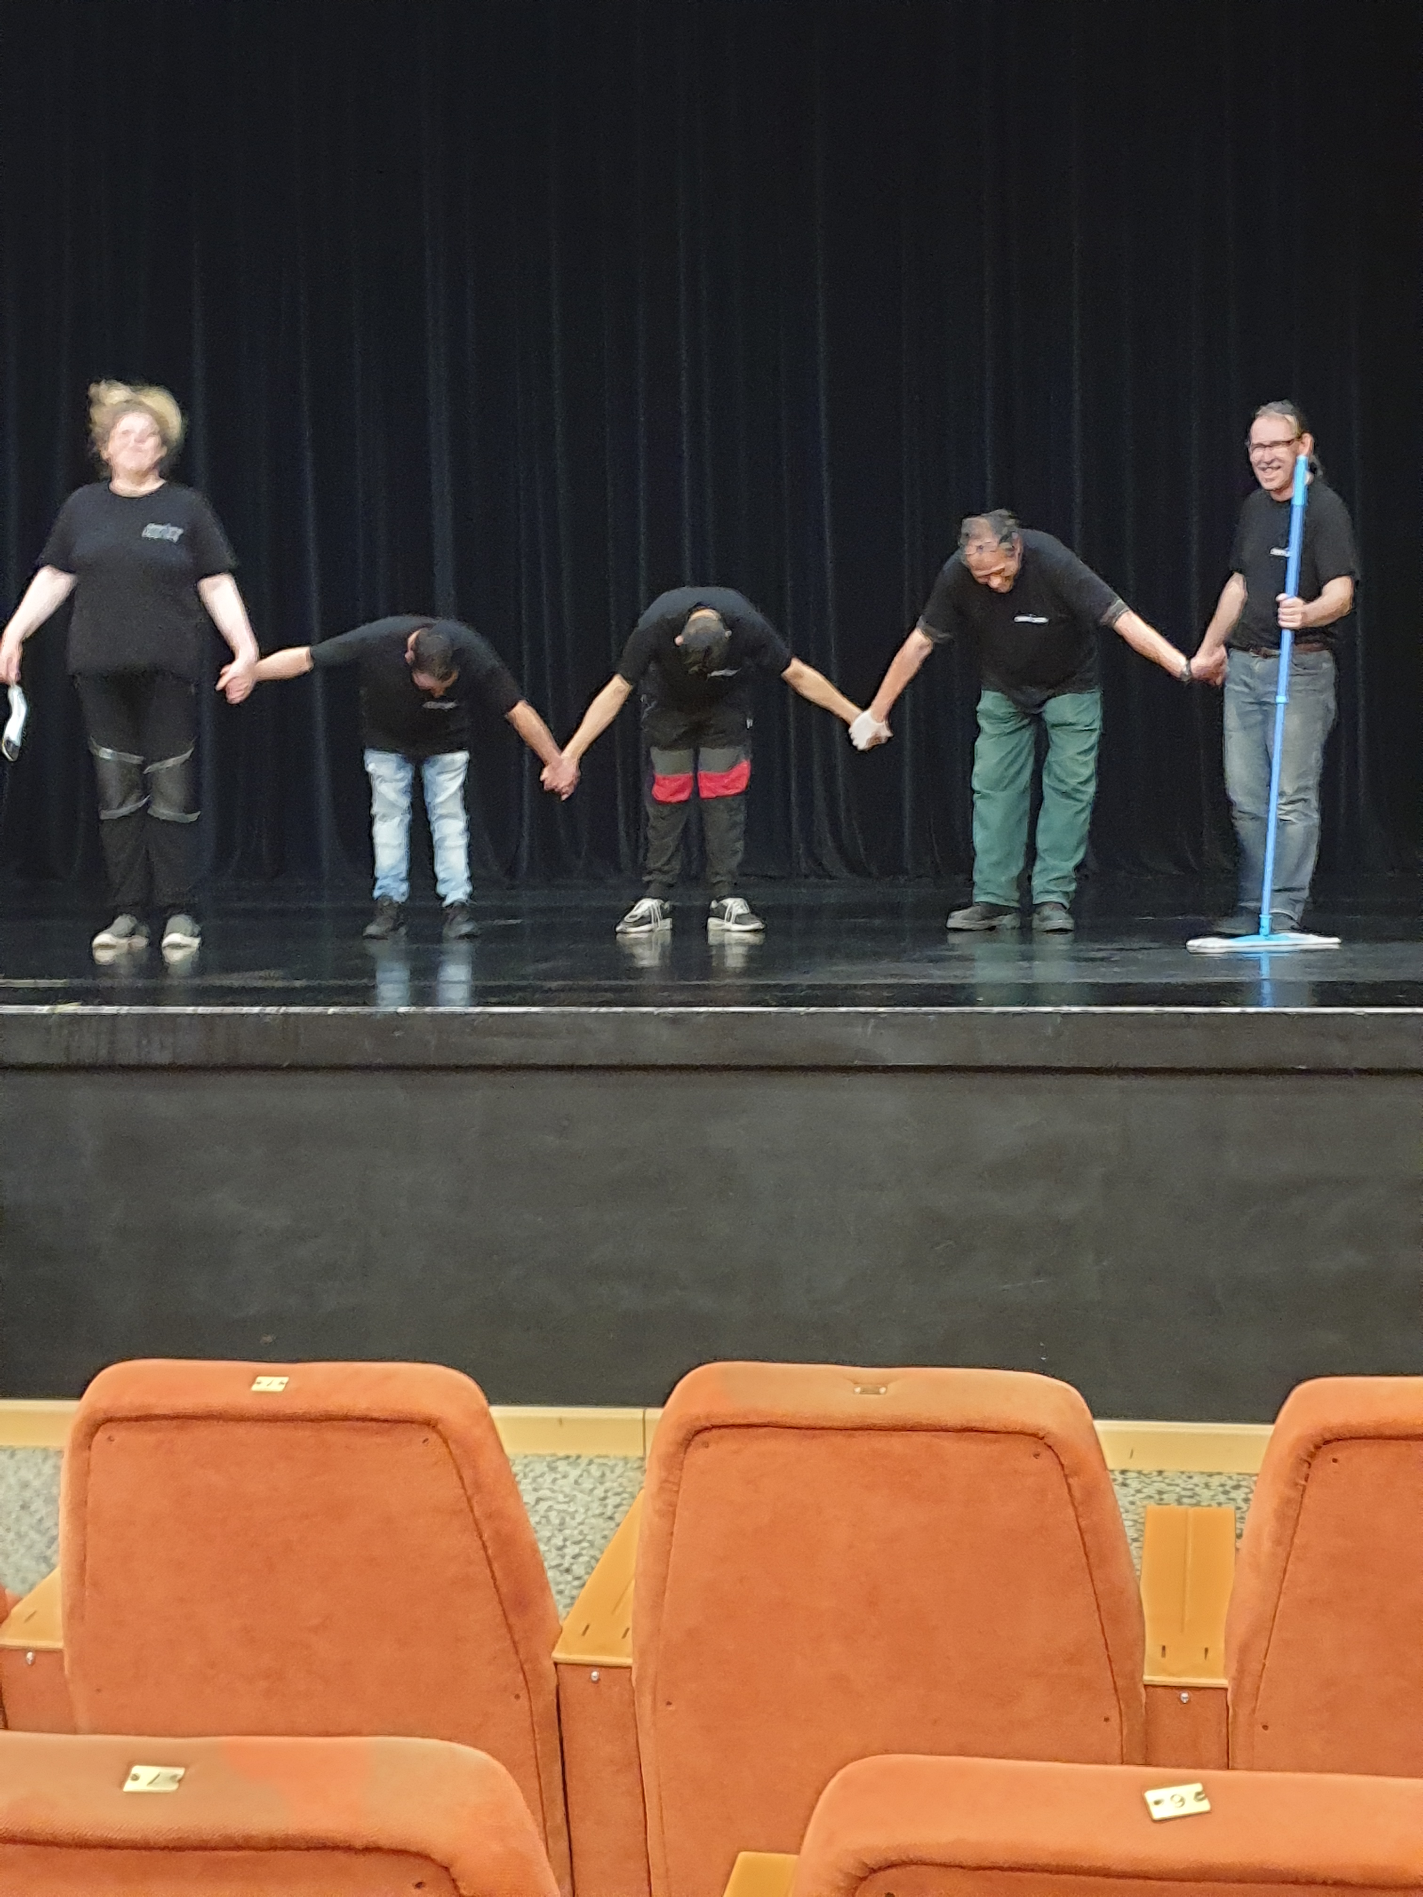
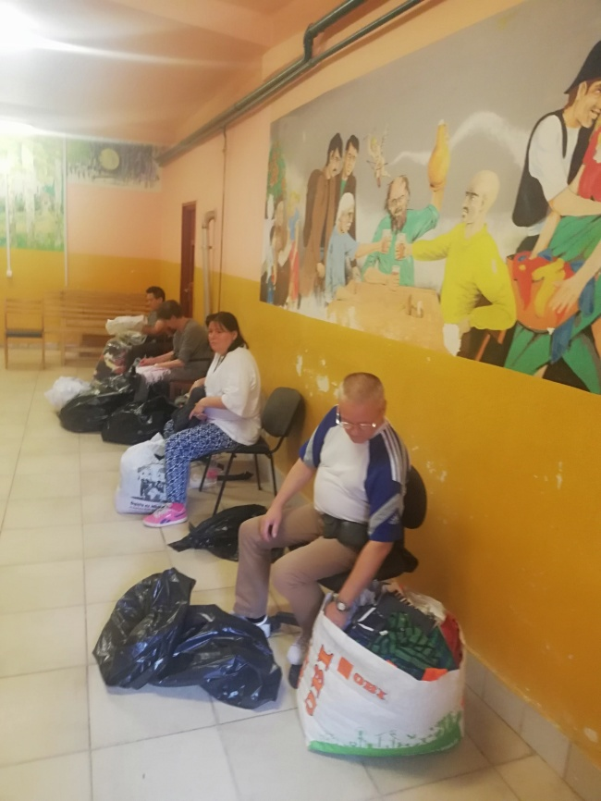
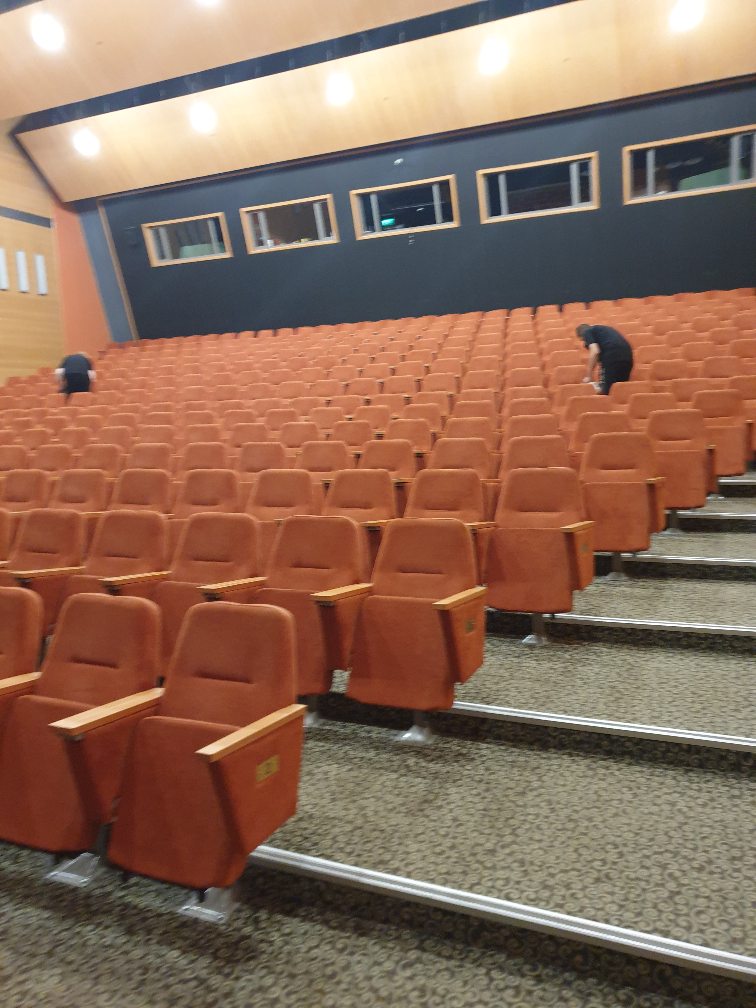
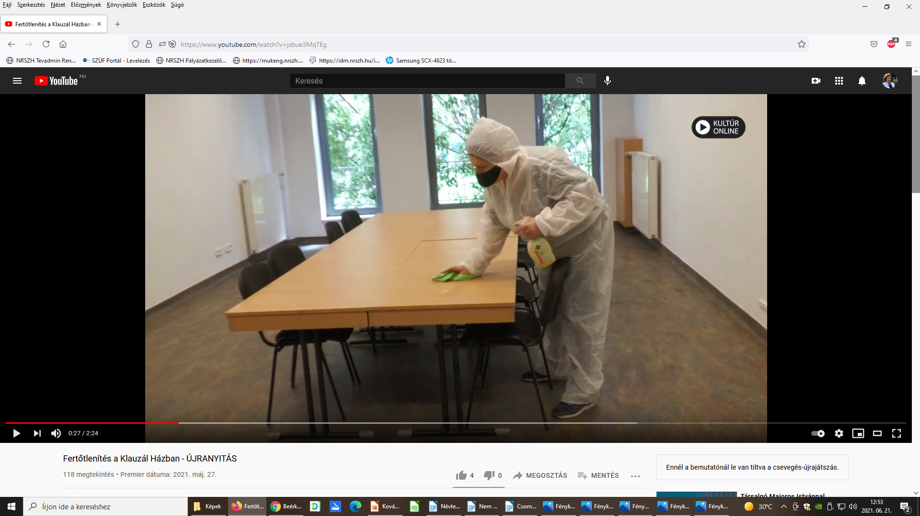
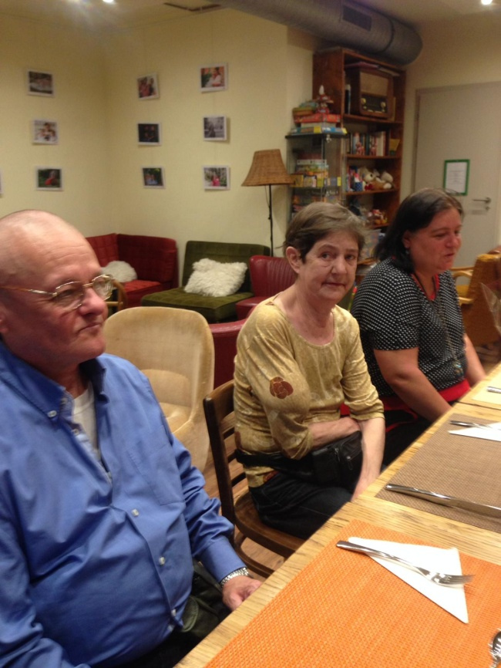
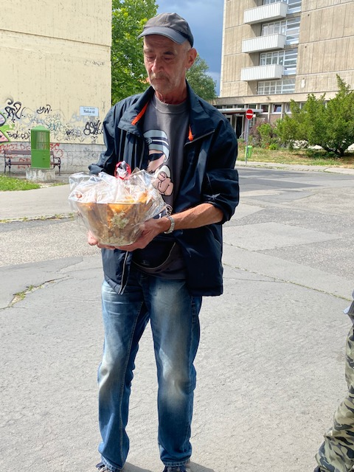
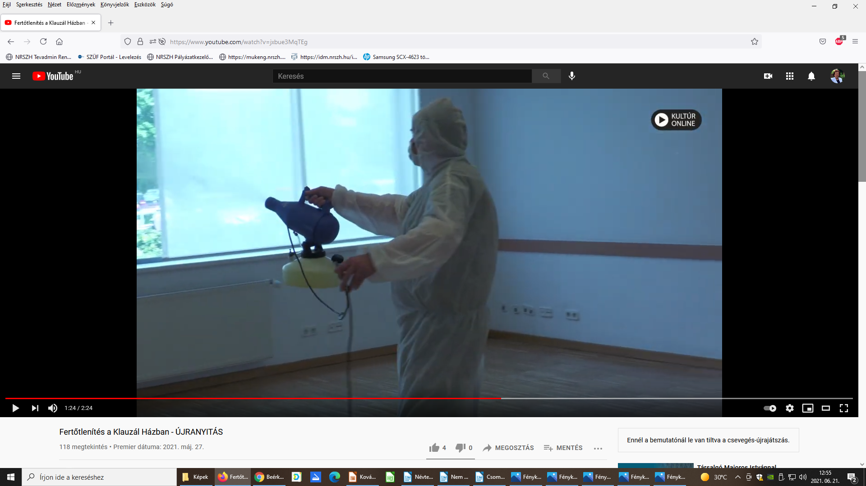

Slide 19

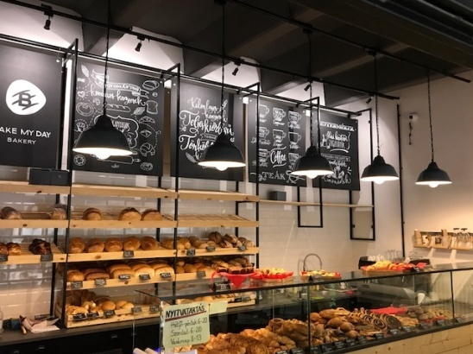
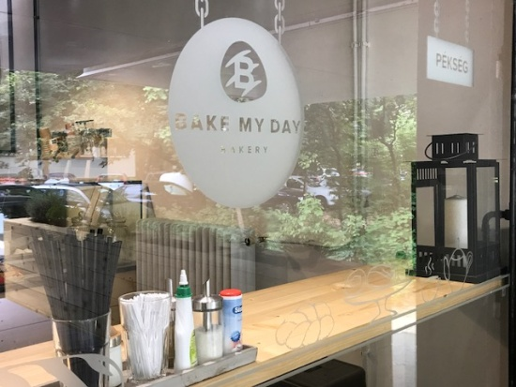
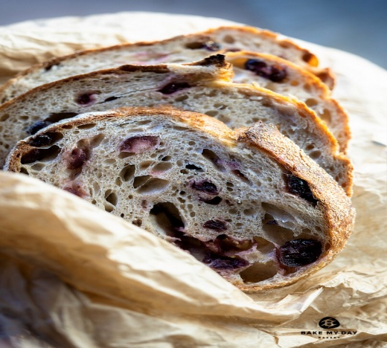
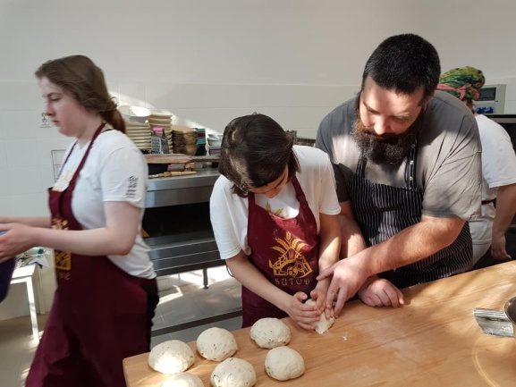
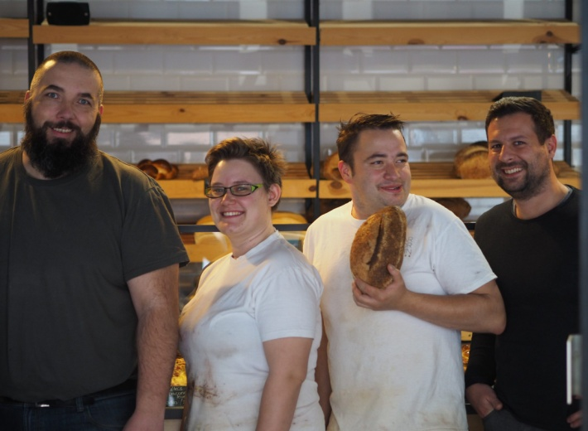
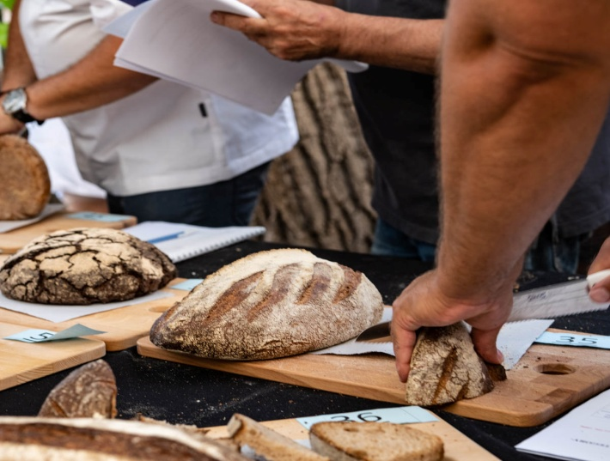

Slide 20

Köszönöm a figyelmet!
Köszönöm a figyelmet!
Notes:
<szám>

